Slide 1
Filters
Synthese aan de hand van opamps
Jan Genoe
November 2024

Slide 2

Transfer functie eerste orde bouwblok

Slide 3

Basisblok van een algemeen eerste orde filter

Slide 4

Basisblok in functie van de impedanties

Slide 5
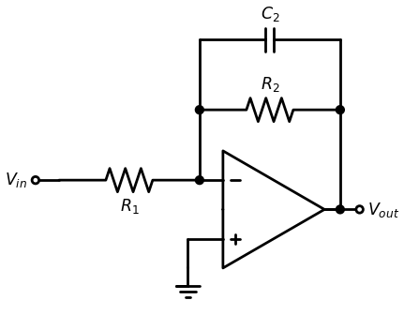
Eerste orde laagdoorlaatfilter

Slide 6
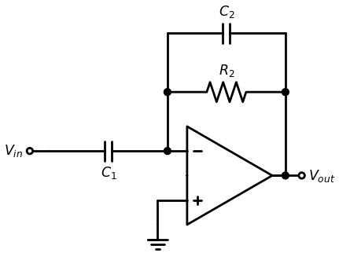
Eerste orde hoogdoorlaatfilter

Slide 7

Transfer functie tweede orde blok

Slide 8

Bovenste gedeelte van het BiQuad circuit

Slide 9

Het volledige BiQuad circuit

Slide 10
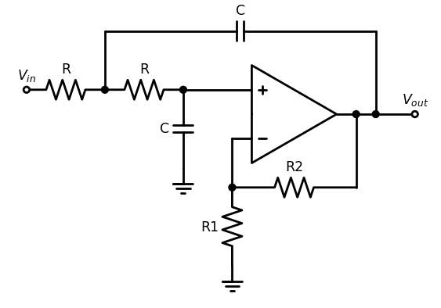
Sallen en Key laagdoorlaat circuit

Slide 11
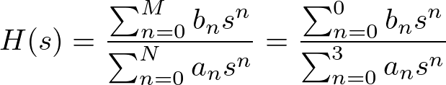
Butterworth 3de orde laagdoorlaatfilter: Transfer functie

Slide 12
Coeficienten derde orde Butterworth laagdoorlaatfilter (1 MHz)
Veelterm coefficienten teller: M= 0
b[ 0 ] = 2.4805021344239852e+20
Veelterm coefficienten noemer: N= 3
a[ 3 ] = 1.0
a[ 2 ] = 12566370.614359174
a[ 1 ] = 78956835208714.88
a[ 0 ] = 2.4805021344239852e+20

Slide 13

Amplitude en fase derde orde Butterworth laagdoorlaatfilter (1 MHz)

Slide 14
Polen derde orde Butterworth laagdoorlaatfilter(1 MHz)
Lijst der nullen: M= 0
Lijst der polen: N= 3
p[ 1 ] = (-3141592.6535897935+5441398.092702653j)
p[ 2 ] = (-6283185.307179586-0j)
p[ 3 ] = (-3141592.6535897935-5441398.092702653j)

Slide 15

Polen derde orde Butterworth laagdoorlaatfilter(1 MHz)

Slide 16

Opsplitsing derde orde Butterworth laagdoorlaatfilter

Slide 17

Detail rond de afsnijfrequentie

Slide 18

Opsplitsing in de bouwblokken H1 en H2

Slide 19

Implementatie tweede orde filter H1

Slide 20

Implementatie eerste orde filter H2

Slide 21
Amplitude en fase vijfde orde Butterworth laagdoorlaatfilter(1 MHz)
Veelterm coefficienten teller: M= 0
b[ 0 ] = 9.792629913129003e+33
Veelterm coefficienten noemer: N= 5
a[ 5 ] = 1.0
a[ 4 ] = 20332814.76926104
a[ 3 ] = 206711678220539.9
a[ 2 ] = 1.2988077794177306e+21
a[ 1 ] = 5.043559043399954e+27
a[ 0 ] = 9.792629913129004e+33

Slide 22

Amplitude en fase vijfde orde Butterworth laagdoorlaatfilter(1 MHz)

Slide 23
Polen vijfde orde Butterworth laagdoorlaatfilter (1 MHz)
Lijst der nullen: M= 0
Lijst der polen: N= 5
p[ 1 ] = (-1941611.0387254667+5975664.329483111j)
p[ 2 ] = (-5083203.69231526+3693163.6609809133j)
p[ 3 ] = (-6283185.307179586-0j)
p[ 4 ] = (-5083203.69231526-3693163.6609809133j)
p[ 5 ] = (-1941611.0387254667-5975664.329483111j)

Slide 24

Polen vijfde orde Butterworth laagdoorlaatfilter (1 MHz)

Slide 25

Opsplitsing in 3 transferfunkties

Slide 26

Hardware implementatie in 3 building blocks

Slide 27

Vergelijking derde en vijfde orde Butterworth laagdoorlaatfilter

Slide 28
7de orde Butterworth banddoorlaatfilter
Veelterm coefficienten teller: M= 7
b[ 7 ] = 6.334013983218556e+58
b[ 6 ] = 0.0
b[ 5 ] = 0.0
b[ 4 ] = 0.0
b[ 3 ] = 0.0
b[ 2 ] = 0.0
b[ 1 ] = 0.0
b[ 0 ] = 0.0
Veelterm coefficienten noemer: N= 14
a[ 14 ] = 1.0
a[ 13 ] = 1129455138.528784
a[ 12 ] = 7.760089165897884e+17
a[ 11 ] = 3.654151505077993e+26
a[ 10 ] = 1.293535546920629e+35
a[ 9 ] = 3.5017090931362664e+43
a[ 8 ] = 7.334620231296047e+51
a[ 7 ] = 1.1783749530590898e+60
a[ 6 ] = 1.4477960023023706e+68
a[ 5 ] = 1.3643931993116192e+76
a[ 4 ] = 9.948728770520122e+83
a[ 3 ] = 5.547604782936569e+91
a[ 2 ] = 2.325495035605259e+99
a[ 1 ] = 6.681091689314365e+106
a[ 0 ] = 1.1676379112645588e+114

Slide 29

7de orde Butterworth banddoorlaatfilter

Slide 30
polen van een 7de orde Butterworth banddoorlaatfilter
Lijst der nullen: M= 7
z[ 1 ] = 0j
z[ 2 ] = 0j
z[ 3 ] = 0j
z[ 4 ] = 0j
z[ 5 ] = 0j
z[ 6 ] = 0j
z[ 7 ] = 0j
Lijst der polen: N= 14
p[ 1 ] = (-9467553.01746494-62713329.10036281j)
p[ 2 ] = (-30211474.606362037-61659756.49600357j)
p[ 3 ] = (-58777850.02496373-58866599.60061156j)
p[ 4 ] = (-125663706.14359173-62831853.07179589j)
p[ 5 ] = (-58777850.02496373+58866599.60061156j)
p[ 6 ] = (-30211474.606362037+61659756.49600357j)
p[ 7 ] = (-9467553.01746494+62713329.10036281j)
p[ 8 ] = (-46458057.493502825+307739438.435567j)
p[ 9 ] = (-126488603.88224223+258155439.82934594j)
p[ 10 ] = (-167660324.09626448+167913476.98651484j)
p[ 11 ] = (-125663706.14359173+62831853.07179589j)
p[ 12 ] = (-167660324.09626448-167913476.98651484j)
p[ 13 ] = (-126488603.88224223-258155439.82934594j)
p[ 14 ] = (-46458057.493502825-307739438.435567j)

Slide 31

Polen van een 7de orde Butterworth banddoorlaatfilter

Slide 32

Vergelijking banddoorlaatfilter en opeenvolging laagdoorlaat- en hoogdoorlaatfilter

Slide 33
Transferfunctie 7de orde Butterworth banddoorlaatfilter
Veelterm coefficienten teller: M= 7
b[ 7 ] = 1.082225670413975e+53
b[ 6 ] = 0.0
b[ 5 ] = 0.0
b[ 4 ] = 0.0
b[ 3 ] = 0.0
b[ 2 ] = 0.0
b[ 1 ] = 0.0
b[ 0 ] = 0.0
Veelterm coefficienten noemer: N= 14
a[ 14 ] = 1.0
a[ 13 ] = 169418270.77931747
a[ 12 ] = 7.027364430041076e+17
a[ 11 ] = 1.0074611841037228e+26
a[ 10 ] = 2.1017496540749808e+35
a[ 9 ] = 2.488471395316168e+43
a[ 8 ] = 3.4683129207221617e+52
a[ 7 ] = 3.2679992552874596e+60
a[ 6 ] = 3.4107645311434367e+69
a[ 5 ] = 2.406576000783415e+77
a[ 4 ] = 1.998855398085796e+86
a[ 3 ] = 9.422413939327687e+93
a[ 2 ] = 6.463381596708082e+102
a[ 1 ] = 1.5323607880306775e+110
a[ 0 ] = 8.894760315452719e+118

Slide 34

Transferfunctie 7de orde Butterworth banddoorlaatfilter

Slide 35
Polen van een 7de orde Butterworth banddoorlaatfilter
Lijst der nullen: M= 7
z[ 1 ] = 0j
z[ 2 ] = 0j
z[ 3 ] = 0j
z[ 4 ] = 0j
z[ 5 ] = 0j
z[ 6 ] = 0j
z[ 7 ] = 0j
Lijst der polen: N= 14
p[ 1 ] = (-3949021.641305336-295726397.242198j)
p[ 2 ] = (-11200424.836296545-298982612.7578789j)
p[ 3 ] = (-16539450.539423024-305061656.189032j)
p[ 4 ] = (-18849555.92153874-313026248.8897938j)
p[ 5 ] = (-16539450.539423024+305061656.189032j)
p[ 6 ] = (-11200424.836296545+298982612.7578789j)
p[ 7 ] = (-3949021.641305336+295726397.242198j)
p[ 8 ] = (-4439819.935339821+332480313.6424786j)
p[ 9 ] = (-12304586.93699407+328456965.2578802j)
p[ 10 ] = (-17426275.57876118+321418687.7969175j)
p[ 11 ] = (-18849555.92153874+313026248.8897938j)
p[ 12 ] = (-17426275.57876118-321418687.7969175j)
p[ 13 ] = (-12304586.93699407-328456965.2578802j)
p[ 14 ] = (-4439819.935339821-332480313.6424786j)

Slide 36

Polen van een 7de orde Butterworth banddoorlaatfilter

Slide 37

Vergelijking 7de orde banddoorlaatfilter en opeenvolging laagdoorlaat- en hoogdoorlaatfilter

Slide 38
40 MHz Chebyshev laagdoorlaatfilter
Veelterm coefficienten teller: M= 0
b[ 0 ] = 2.298652790795694e+24
Veelterm coefficienten noemer: N= 3
a[ 3 ] = 1.0
a[ 2 ] = 92822184.81844565
a[ 1 ] = 5.168208012246375e+16
a[ 0 ] = 2.2986527907956946e+24

Slide 39

40 MHz Chebyshev laagdoorlaatfilter

Slide 40

detail van de 6dB passband

Slide 41
polen derde orde 40 MHz Chebyshev laagdoorlaatfilter
Lijst der nullen: M= 0
Lijst der polen: N= 3
p[ 1 ] = (-23205546.204611413+221335928.5095666j)
p[ 2 ] = (-46411092.40922282-0j)
p[ 3 ] = (-23205546.204611413-221335928.5095666j)

Slide 42

Polen derde orde 40 MHz Chebyshev laagdoorlaatfilter

Slide 43
120 MHz 8ste orde Chebyshev laagdoorlaatfilter
Veelterm coefficienten teller: M= 0
b[ 0 ] = 1.0669416336250132e+69
Veelterm coefficienten noemer: N= 8
a[ 8 ] = 1.0
a[ 7 ] = 524820305.9616953
a[ 6 ] = 1.2746966037803576e+18
a[ 5 ] = 5.1937707944741785e+26
a[ 4 ] = 5.104888759746549e+35
a[ 3 ] = 1.45769782715832e+44
a[ 2 ] = 6.590270478283454e+52
a[ 1 ] = 1.0103634193419598e+61
a[ 0 ] = 1.3431999354717115e+69

Slide 44

120 MHz 8ste orde Chebyshev laagdoorlaatfilter

Slide 45

Detail van de 2dB passband

Slide 46
polen 120 MHz Chebyshev laagdoorlaatfilter
Lijst der nullen: M= 0
Lijst der polen: N= 8
p[ 1 ] = (-19974783.518686887+746281824.2305412j)
p[ 2 ] = (-56883370.83720408+632667181.5530242j)
p[ 3 ] = (-85131980.59479763+422734695.6263414j)
p[ 4 ] = (-100420018.03015907+148444684.39010677j)
p[ 5 ] = (-100420018.03015907-148444684.39010677j)
p[ 6 ] = (-85131980.59479763-422734695.6263414j)
p[ 7 ] = (-56883370.83720408-632667181.5530242j)
p[ 8 ] = (-19974783.518686887-746281824.2305412j)

Slide 47

Polen 120 MHz Chebyshev laagdoorlaatfilter

Slide 48

Vergelijking Butterworth en Chebyshev laagdoorlaatfilters (8ste orde)

Slide 49
Transferfunctie Chebyshev 30 MHz laagdoorlaatfilter
Veelterm coefficienten teller: M= 0
b[ 0 ] = 1.780752121671573e+16
Veelterm coefficienten noemer: N= 2
a[ 2 ] = 1.0
a[ 1 ] = 121560720.41014235
a[ 0 ] = 2.5153792295277244e+16

Slide 50

Transferfunctie Chebyshev 30 MHz laagdoorlaatfilter

Slide 51
polen van de Chebyshev 30 MHz laagdoorlaatfilter
Lijst der nullen: M= 0
Lijst der polen: N= 2
p[ 1 ] = (-60780360.20507117+146490750.93199244j)
p[ 2 ] = (-60780360.20507117-146490750.93199244j)

Slide 52

Polen van de Chebyshev 30 MHz laagdoorlaatfilter

Slide 53
Transferfunktie van een Bessel Thomson hoogdoorlaatfilter (1 kHz)
Veelterm coefficienten teller: M= 2
b[ 2 ] = 1.0
b[ 1 ] = 0.0
b[ 0 ] = 0.0
Veelterm coefficienten noemer: N= 2
a[ 2 ] = 1.0
a[ 1 ] = 10882.796185405305
a[ 0 ] = 39478417.60435742

Slide 54

Transferfunktie van een Bessel Thomson hoogdoorlaatfilter (1 kHz)

